Slide 1
数字图像处理
第十六章
图像复原

Slide 2
CH16 图像复原
一、概述
二、图像降质和降质模型
三、经典复原滤波器
四、离散情况下降质分析
五、线性代数复原
六、广义逆SVD复原
七、Kalman滤波图像复原
八、几何畸变的复原
九、会话型复原
要点总结
上机实习

Slide 3
1 概述
图像增强的有关技术
  1）灰度直方图
    直方图
    直方图线性拉伸与压缩
    直方图非线性映射及直方图均衡化
  2）邻域处理（空间滤波增强）
    一阶梯度法
    二阶拉普拉斯法
  3）频域处理
    低通滤波
    高通滤波
    带阻滤波

Slide 4
1 概述
  4）伪彩色增强
    灰度分层映射
    频域映射
  5）形态学处理
    腐蚀
    膨胀
    击中击不中
  6）图像增强应用
    图像平滑和去噪：邻域平均、邻域加权平均、多幅平均、频域空间滤波
    图像轮廓抽取与锐化

Slide 5
1 概述
  图像增强与复原的区别
    图像增强：不考虑图像降质的原因，只将图像中感兴趣的特征突出，而衰减不需要的特征。改善后的图像不一定要逼近原图像。
  图像复原的目标
    图像复原：根据图像降质原因，设法去补偿降质因素，从而使改善后的图像尽可能逼近原始图像。
  方法
    根据图像降质的原因，建立降质模型；
    分析降质模型，采取某种复原方法；
    恢复或重建原有图像。

Slide 6
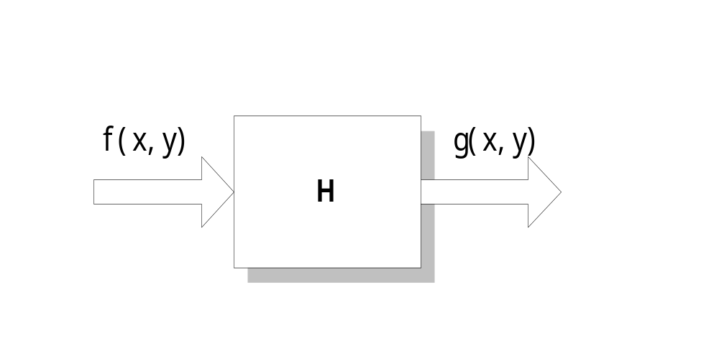
2 图像降质和降质模型
1）图像降质原因
  噪声和光学系统等。包括点降质和空间降质，而颜色变化和时间变化本章不考虑。
2）降质模型
  无噪声降质模型

Slide 7
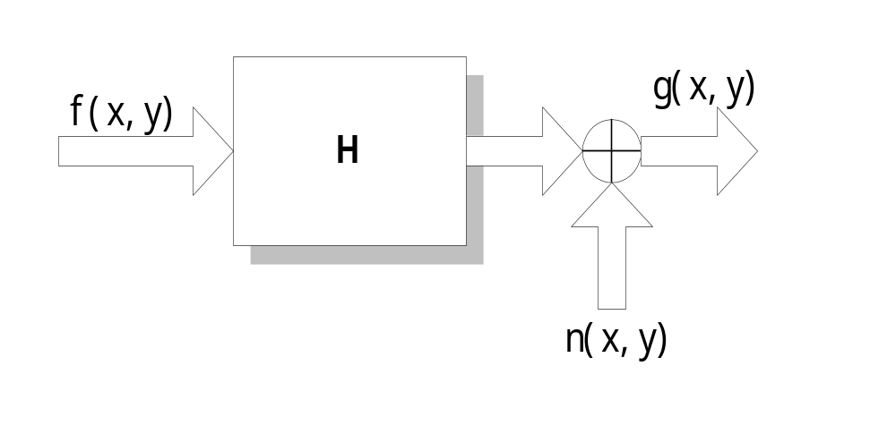

2 图像降质和降质模型
  有噪声降质模型
  降质模型性质
    H是线性的；
    H是空间移不变的；

Slide 8
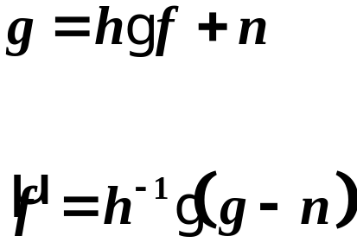
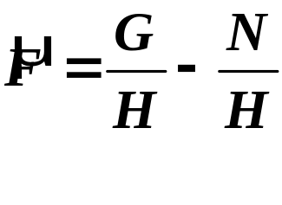
3 经典复原滤波器
另一个问题:如何求h的逆?
1）一般原理
2）去卷积（反滤波）
  问题：H函数有许多零点，N较大时影响复原效果。
  解决方法：采用加窗低通滤波器。
  后果：导致图像模糊。

Slide 9
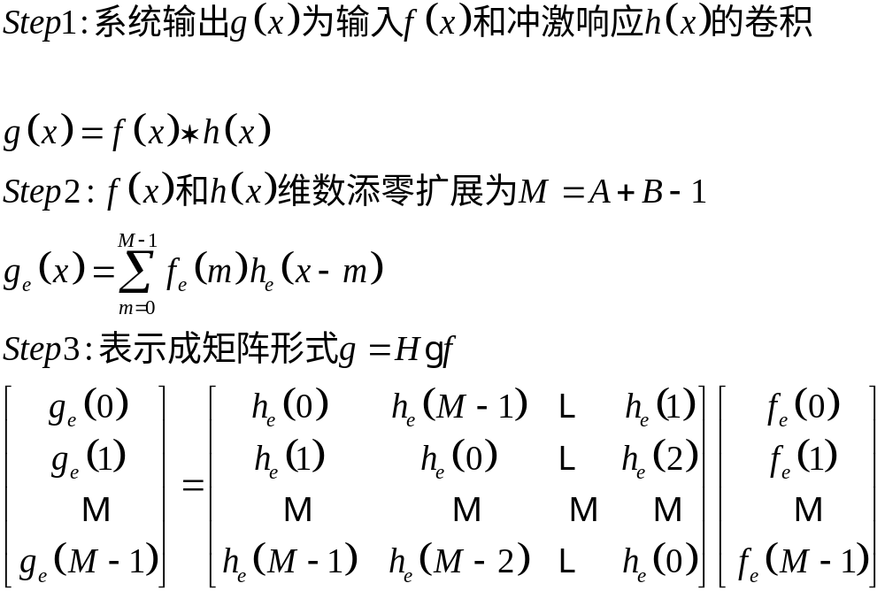
4 离散情况下降质分析
求h的逆的方法.
1）一维离散降质模型
Notes:
解释循环矩阵,x=0,M-1

Slide 10
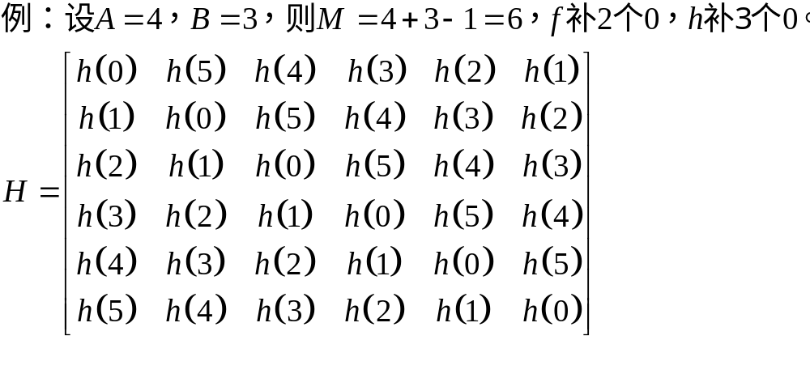
4 离散情况下降质分析

Slide 11
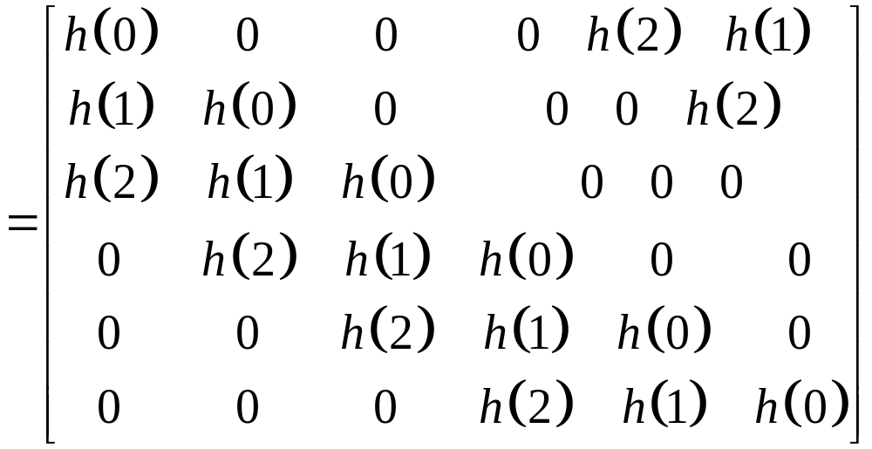
4 离散情况下降质分析
循环矩阵和块循环矩阵很容易求逆;
2. 方法:找特征值和特征向量;

Slide 12
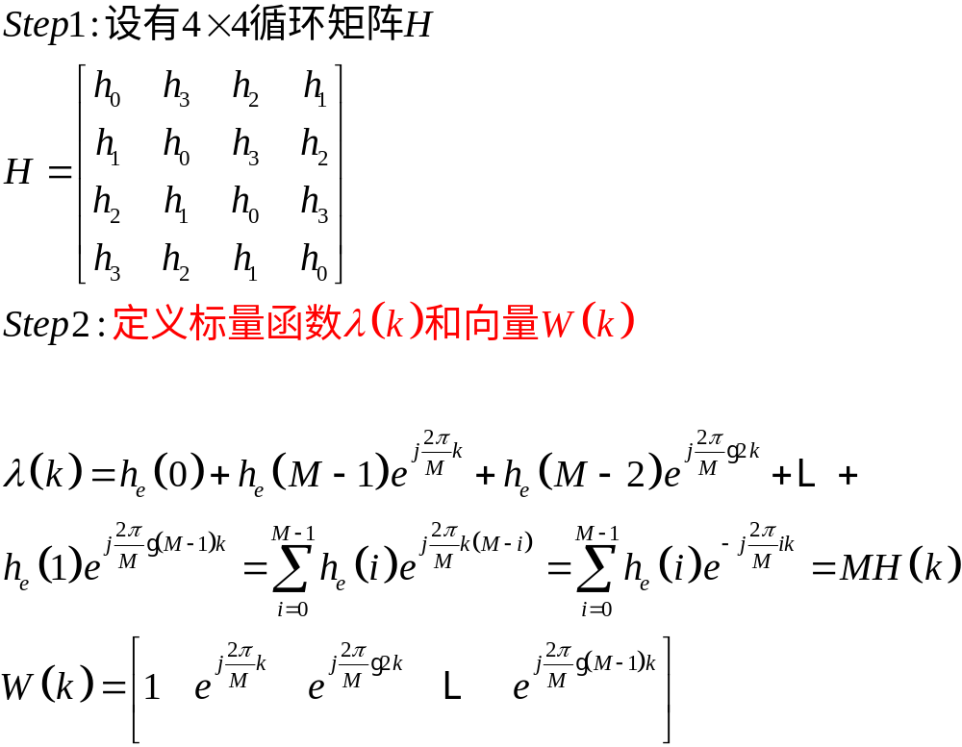
4 离散情况下降质分析
2）循环矩阵对角化

Slide 13
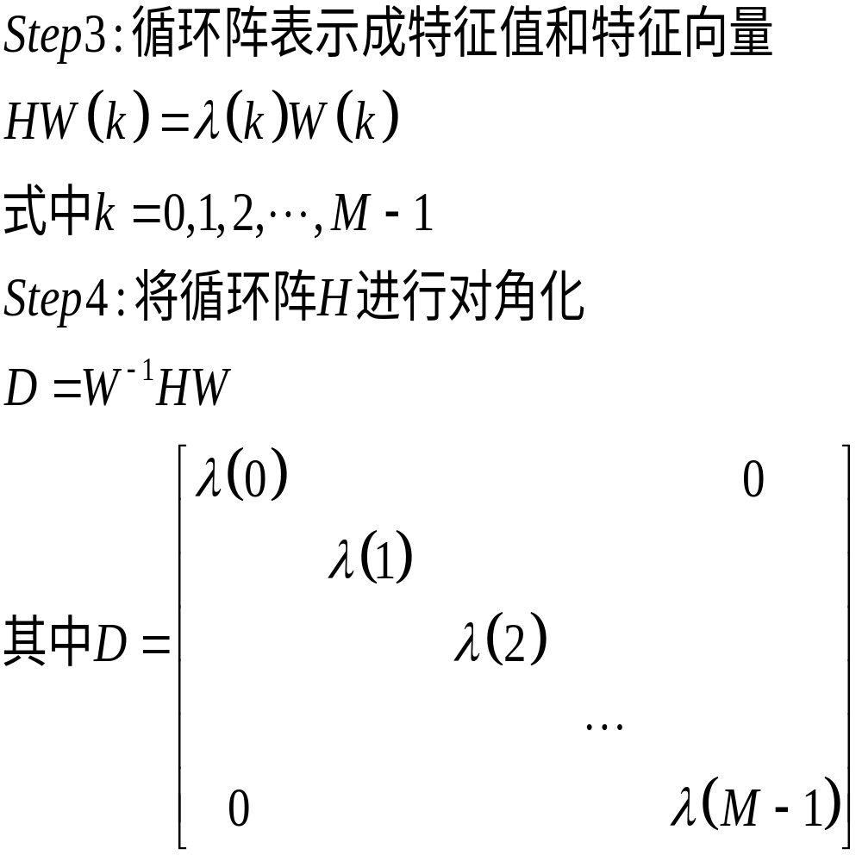
4 离散情况下降质分析

Slide 14
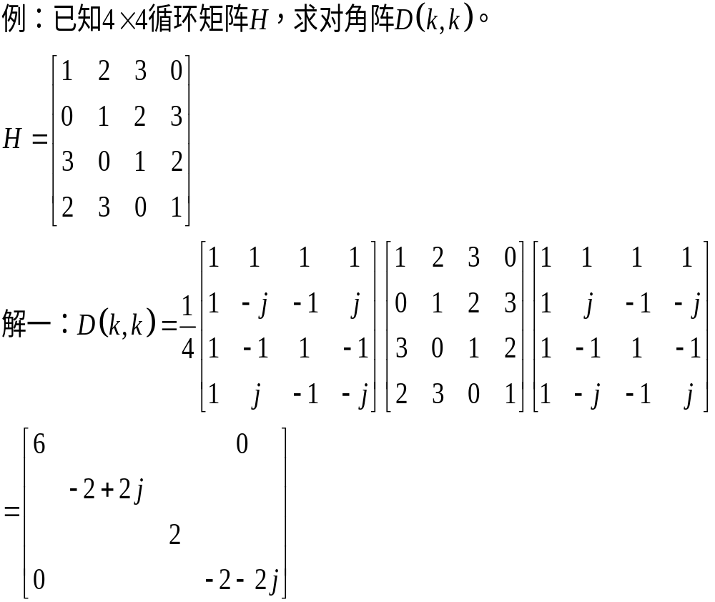
4 离散情况下降质分析

Slide 15
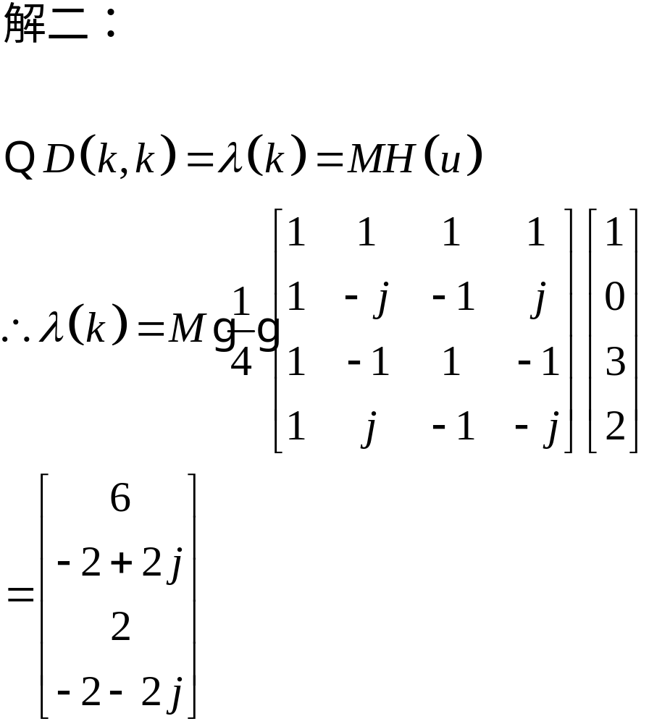
4 离散情况下降质分析
Notes:
这里注意H列向量的选择

Slide 16
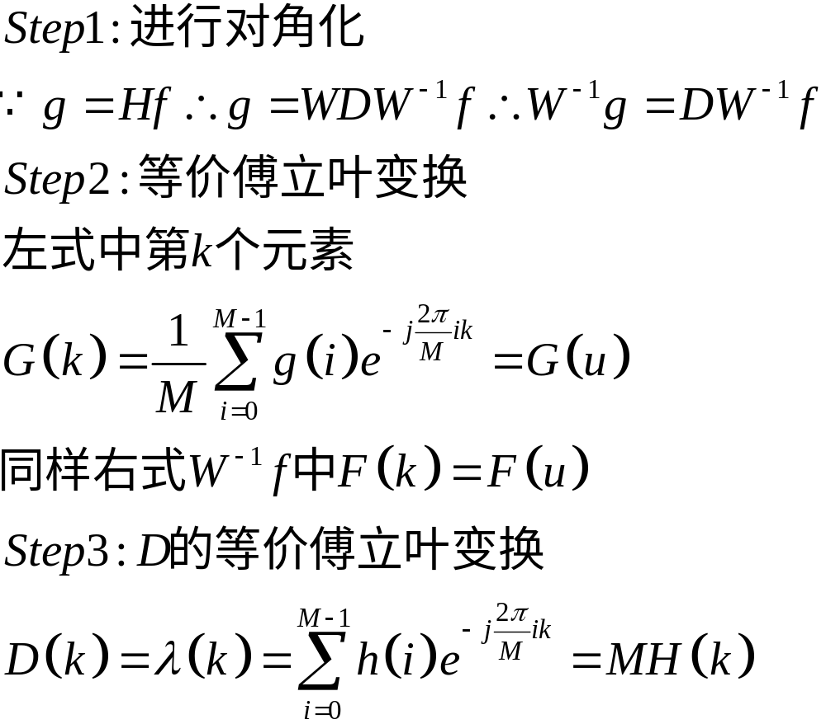
4 离散情况下降质分析
5）对角化在降质模型中的应用
对角化与傅立叶变换之间的关系

Slide 17

5 线性代数复原
问题
  在离散退化模型基础上（对退化模型H和噪声n先验了解），获得降质图像g，在某些准则条件下确定f的估计值 ，使准则最优。
1）无约束复原
  （1）反滤波（去卷积）

Slide 18
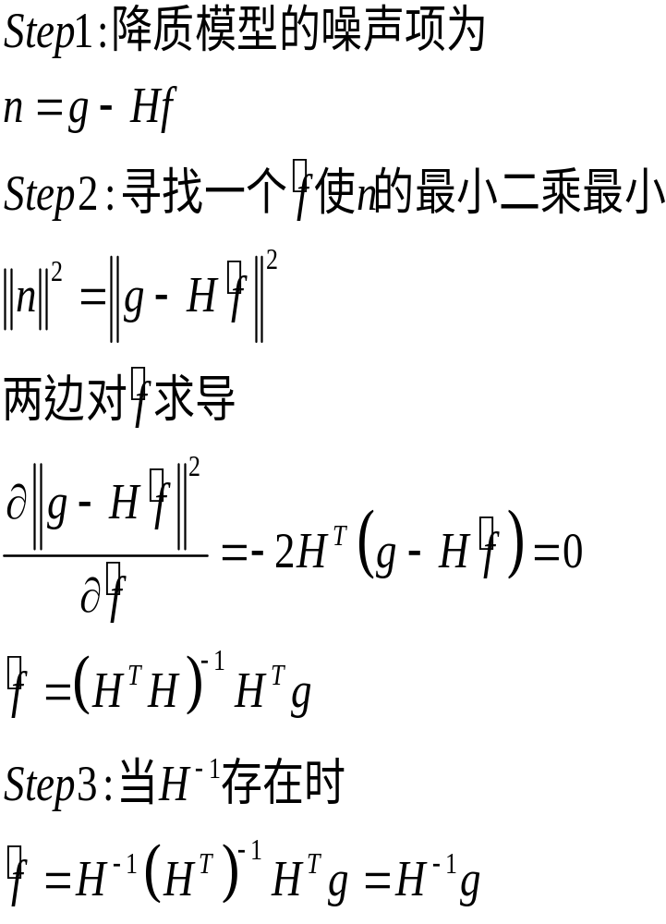
5 线性代数复原

Slide 19
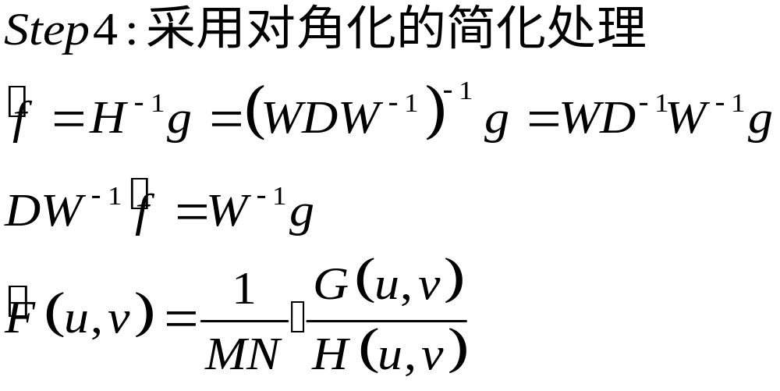
5 线性代数复原

Slide 20
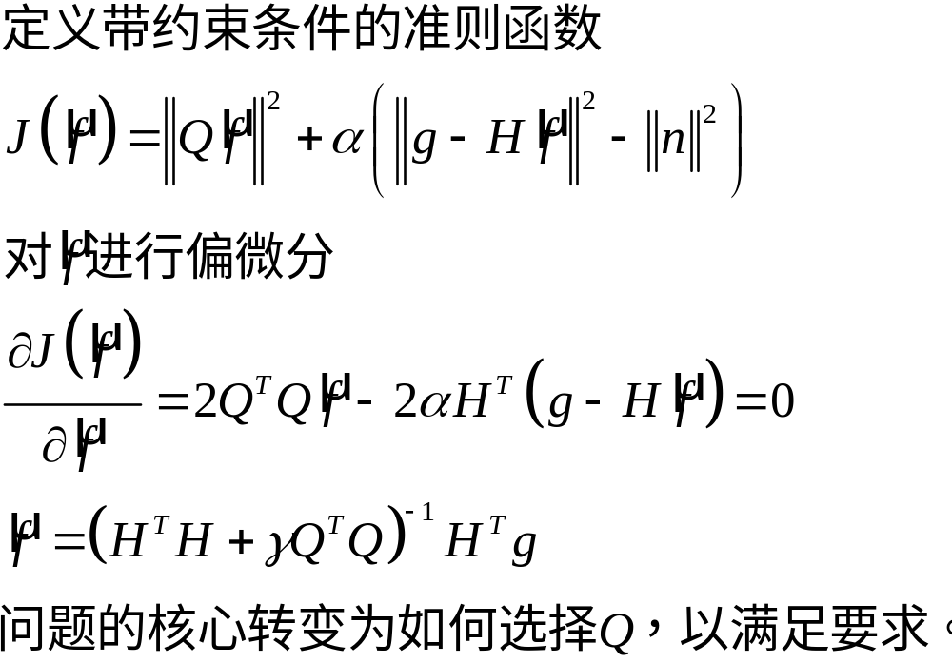
5 线性代数复原
2）约束复原
  （1）基本原理

Slide 21
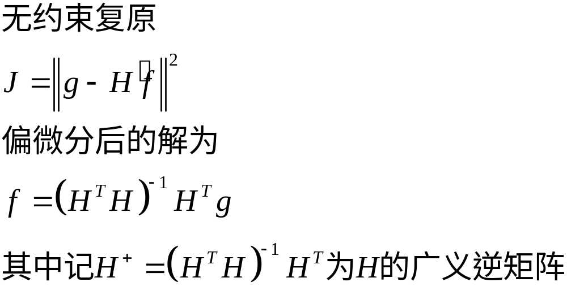
6 广义逆SVD复原
1）广义逆

Slide 22
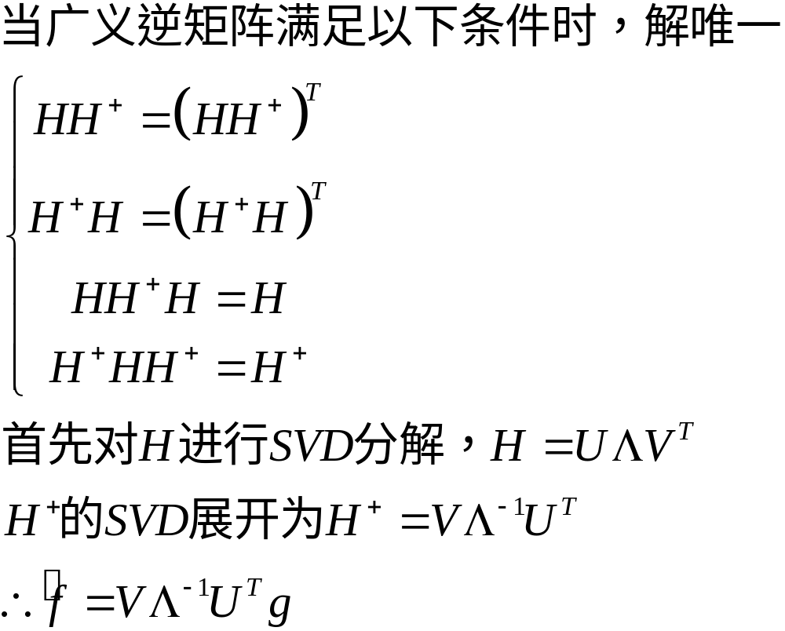
6 广义逆SVD复原
2）SVD求解

Slide 23
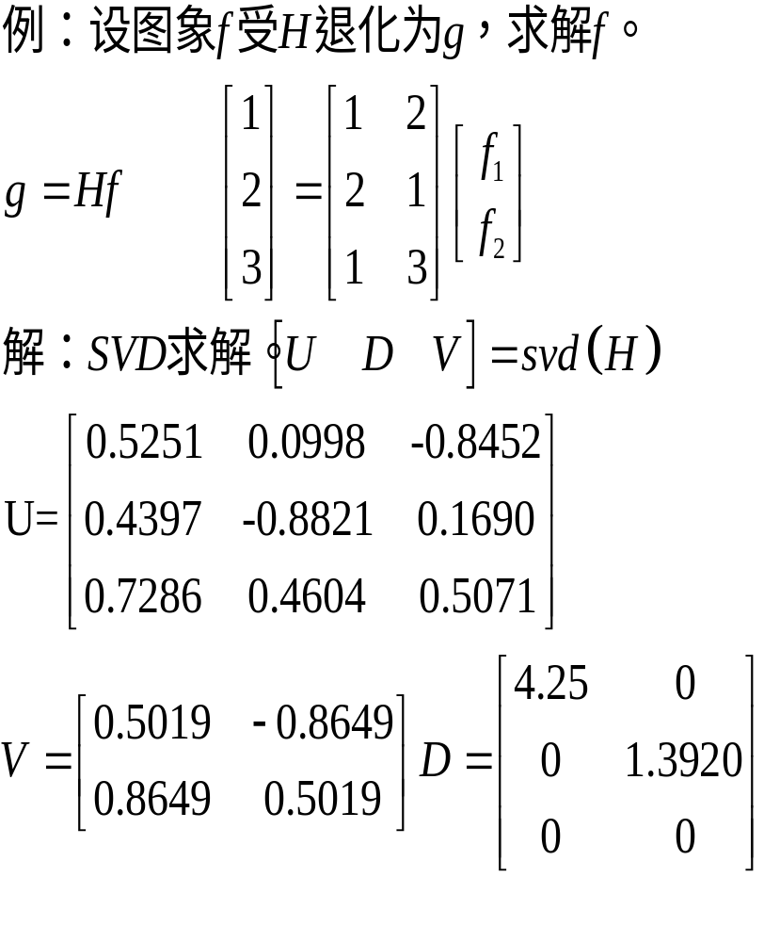
6 广义逆SVD复原

Slide 24
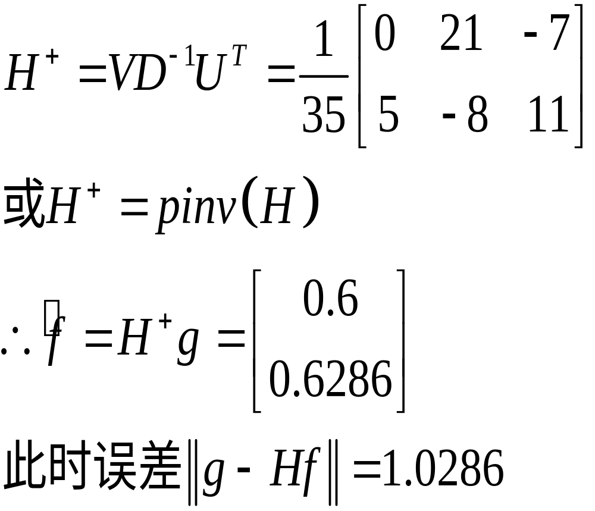
6 广义逆SVD复原

Slide 25
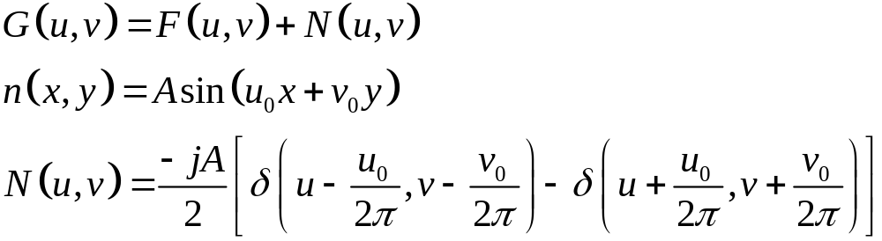
9 会话型复原
思想：以上复原方法建立在严格的数学分析基础上，有时很复杂。难以实用。
某些特殊情况下，直接和计算机交互，通过人的视觉分析进行图像复原。
例：去除图像上的正弦干扰（相干噪声）。

Slide 26
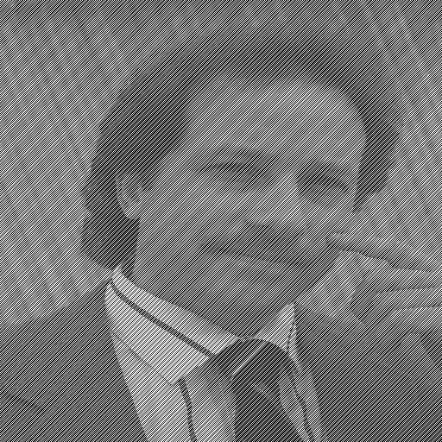
9 会话型复原
有正弦干扰的BOB图像

Slide 27

9 会话型复原
经过频谱移中的BOB傅立叶谱图像

Slide 28
9 会话型复原
  经过判断，在频域点47/48/49，465/466/467处出现高频脉冲；
  设计带阻滤波器，然后经过傅立叶反变换恢复图像；
  会话型复原适宜于二维周期性干扰引起的图像降质。

Slide 29
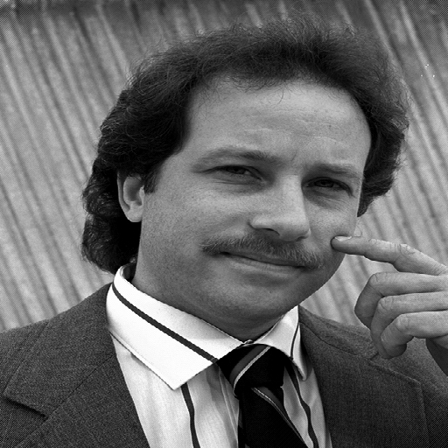
9 会话型复原
会话型复原后的BOB图像

